Slide 1

Tập thể lớp 2A3
chào mừng quý thầy cô

Slide 2

KHỞI ĐỘNG

Slide 3
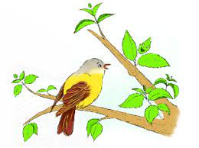
Tiếng Việt
Chuyện của vàng anh

Slide 4
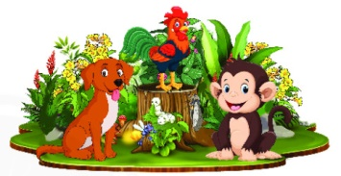
3. Thực hiện các yêu cầu dưới đây:
a. Tìm và gạch chân dưới từ ngữ chỉ con vật có trong bài vè.
Vè loài vật
Đêm thắp đèn lên
Là cô đom đóm
Gọi người dậy sớm
Chú gà trống choai.
Đồng thanh hát cùng
Ve sầu mùa hạ
Cho tơ óng ả
Chị em nhà tằm.
Cá nhân làm phiếu bài tập
Chia sẻ theo nhóm đôi
Đánh hơi rất tài
Anh em chú chó
Mặt hay nhăn nhó
Là khỉ trên rừng.

Slide 5
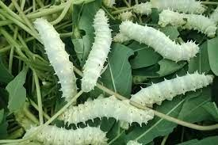
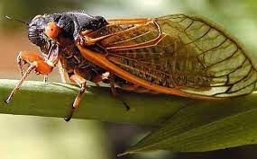
Tằm là ấu trùng của loài bướm tằm. Nó là loài côn trùng sinh tơ có giá trị kinh tế quan trọng.
Ve sầu hay còn gọi là kim thiền là một siêu họ côn trùng có đầu to, hai cánh có nhiều vân.

Slide 6


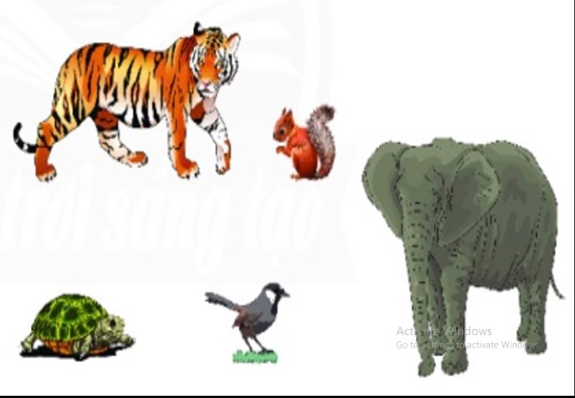
b. Tìm tên loài vật phù hợp với mỗi :
chim
Hót như
sóc
Nhanh như
rùa
Chậm như
Khỏe như
voi
Dữ như
hổ

Slide 7
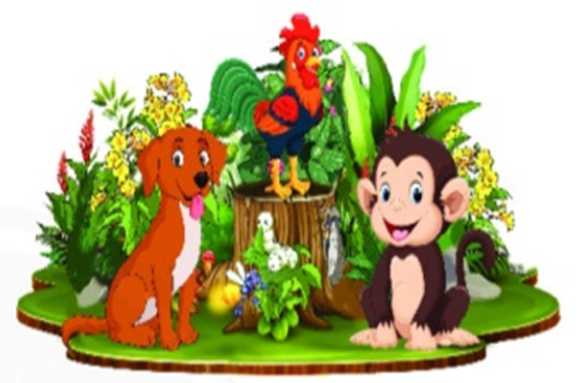

4. Đặt và trả lời câu hỏi về một con vật tìm được ở bài tập 3.
M: - Con gì đánh hơi rất tài?
- Con chó đánh hơi rất tài.

Slide 8
Vận dụng
Chơi trò chơi Ca sĩ nhí
- Thi hát các bài hát về chim chóc.
- Giới thiệu về một loài chim có trong bài hát.

Slide 9
Kính chào quý thầy cô
See you again!

